Slide 1
XXXXXX
XXXXXXXXX
XXX
XXXXXXXXXX
XXXXXXXXXXXXXXXX
注：公開されている地域、
例）「東京都中央区」等
チーム紹介、目標、意気込み
ダミーテキストダミーテキストダミーテキストダミーテキスト
ダミーテキストダミーテキスト
ダミーテキスト
ダミーテキスト
ダミーテキスト
ダミーテキスト
モデルの構成
要求分析
ダミーテキストダミーテキストダミーテキストダミーテキストダミーテキストダミーテキストダミーテキストダミーテキスト
ダミーテキストダミーテキスト
ダミーテキストダミーテキスト
分析モデル
ダミーテキストダミーテキストダミーテキストダミーテキストダミーテキストダミーテキストダミーテキストダミーテキスト
ダミーテキストダミーテキスト
ダミーテキストダミーテキスト
（文字サイズは16ポイント以上）
注：北海道、東北、北関東、東京、 南関東、東海、北陸、関西、中四国、
九州北、九州南、沖縄のいずれか
注：公開されている所属名を記載、個人参加の場合は”個人”を記載
配布時のこの領域の大きさが記載可能な範囲です
モデルの概要
ダミーテキストダミーテキストダミーテキストダミーテキストダミーテキストダミーテキストダミーテキストダミーテキスト
ダミーテキストダミーテキスト
ダミーテキストダミーテキスト
（文字サイズは16ポイント以上、全角で300文字程度）
提出時には消してください
提出時には消してください
提出時には消してください
ここに書いた説明で、どのように分析設計が進められ、分析に何が書いてあるか、設計の何が書いてあるか、制御として何に取り組んでいるか、それらがどのようにつながっているか、といったことが把握できる
ここに書いた説明で、モデル図全体を読んで得られる分析、設計の全体像、重要なポイント、効果や実績を捉えることができる

Slide 2
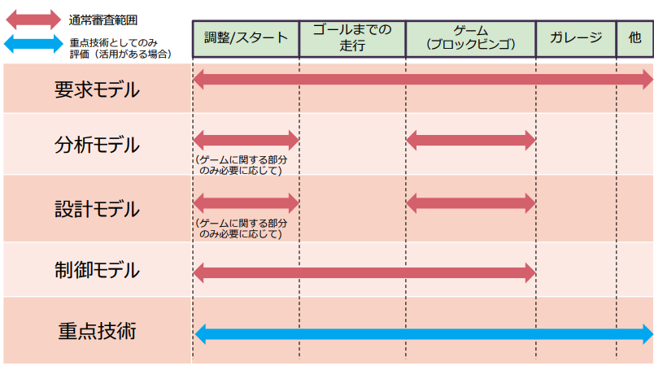
課題の有効な解き方を示すモデルになっているか
画像処理を活用しているか
・モデルの構成では、何をしたかではなく、何を得たのかを書くと内容がわかる構 成になる。例えば目標達成のための要件は何か、抽出した課題は何か、ブロ ックの移動順序や経路の算出方法としてどのような方法をとったのか、設計の方 針の重要なポイントは何か、構造と振舞いの着目すべき箇所はどこか、どのよ な制御戦略をとったのか、などを書く。
・抽出した要求に対して妥当性を示す。

Slide 3
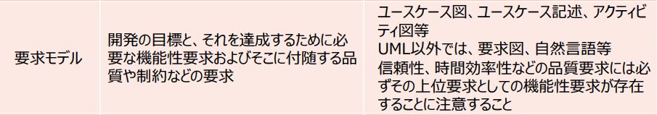
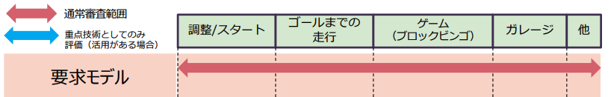
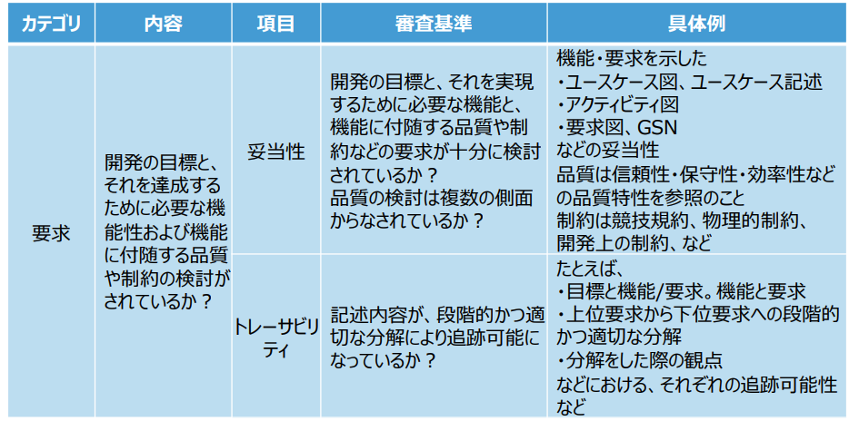
要求モデル
ここに要求のモデルを書く

Slide 4
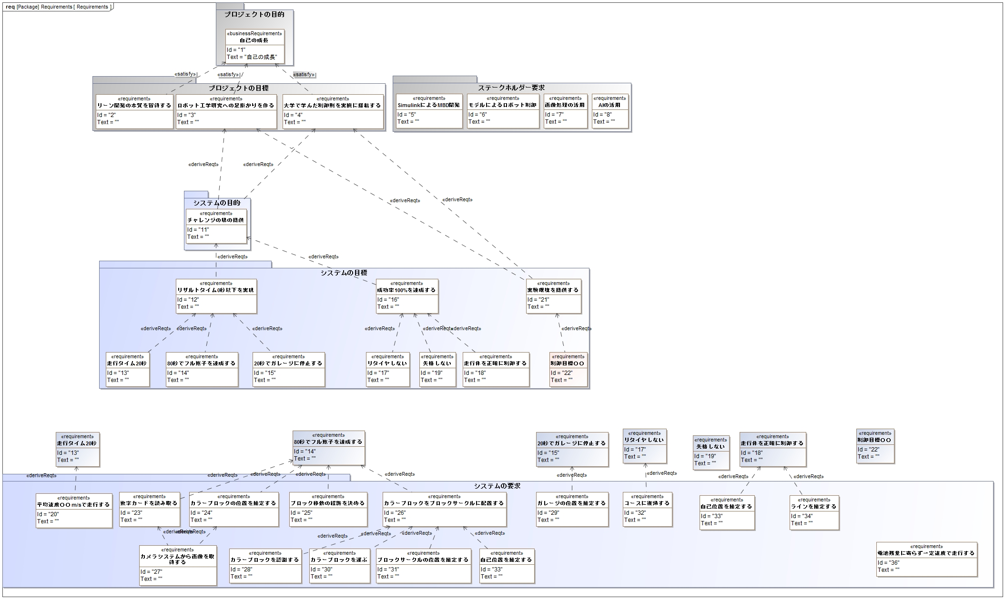
要求図

Slide 5
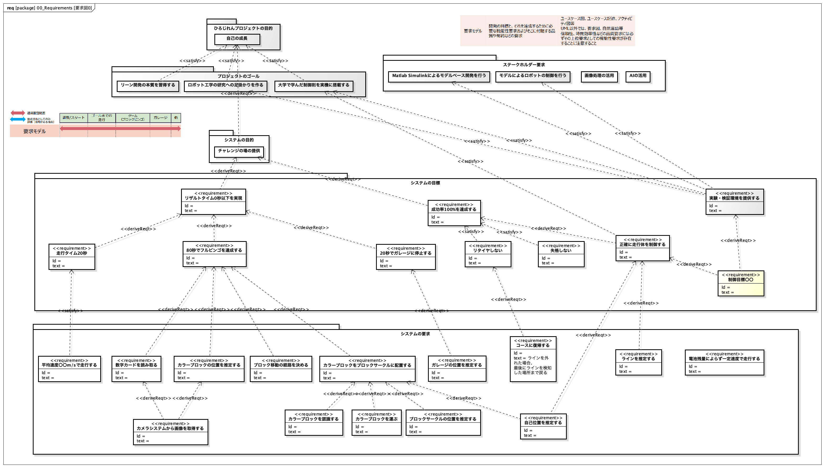
要求図

Slide 6
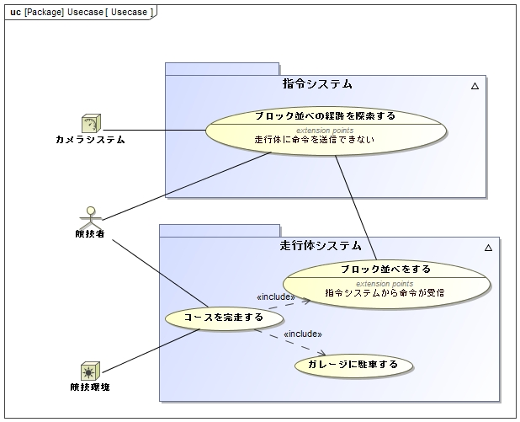
要求図

Slide 7
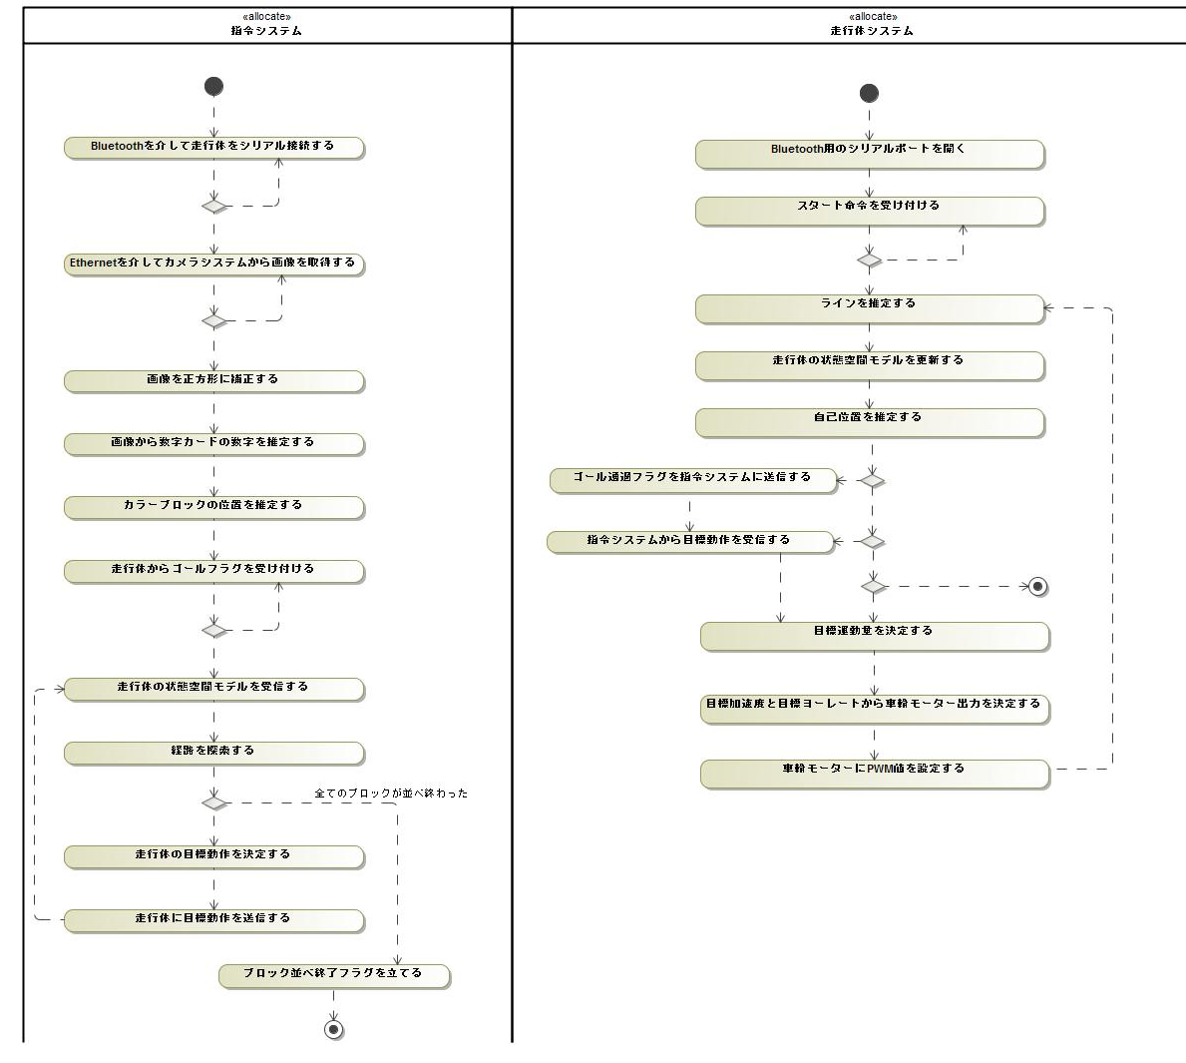
機能フロー図

Slide 8
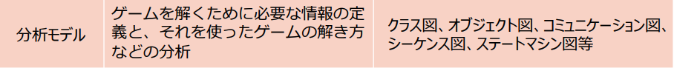
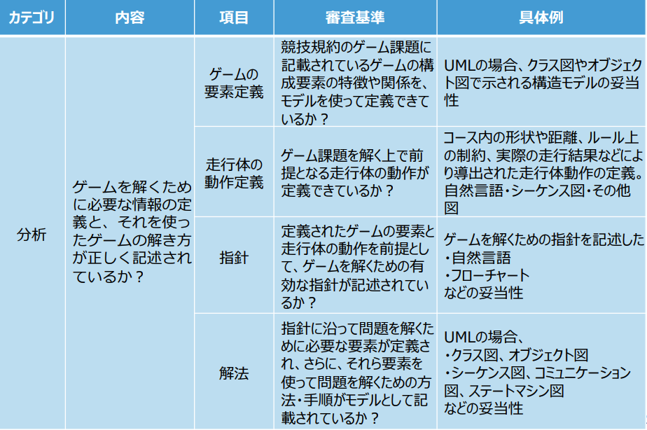
分析モデル
ここに分析のモデルを書く
ブロックビンゴゲームエリア

Slide 9
ゲームの要素定義

Slide 10
分析モデルまたは設計モデル
ここに分析のモデルまたは設計のモデルを書く
このページは、分析と設計のどちらかに使うことも、分析と設計の両方に使うこともできる

Slide 11
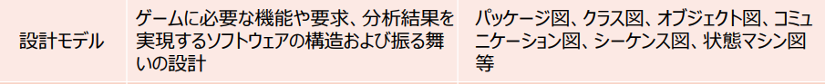
設計モデル
ここに設計のモデルを書く

Slide 12
システム図
司令システム
数字カード
の推定
(CNN)
ブロック並べ
経路探索
(A* search)
20190508
Kaoru Ota
カメラ
システム
ルーター
Ethernet
画像取得
fromURL
カラーブロック
の推定
(Computer Visio
or
CNN)
システムの目的：チャレンジの場の提供
走行体の
位置取得
Bluetooth
走行体システム
Bluetooth
操作
走行体
物理モデル
認知
判断
自己位置推定
(Kalman Filter)
目標運動量の
判定
Motor
Encoder
走行体
制御
Motor Ctl
Motors
ライン推定
(ニューラル
ネットワーク??)
Color
Sensor

Slide 13
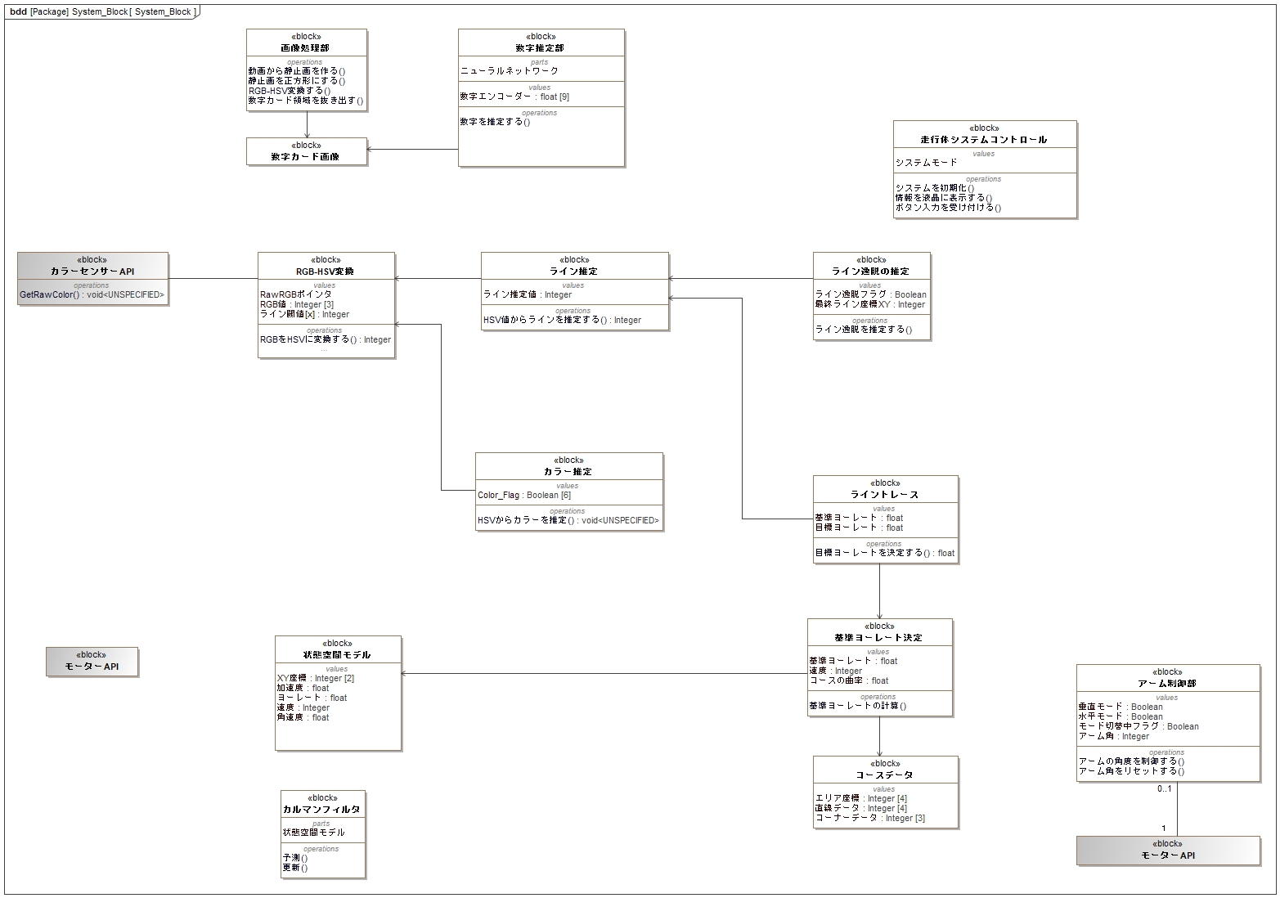
システム図

Slide 14
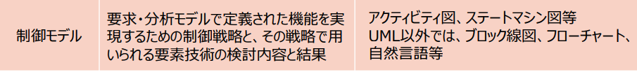
制御モデル
最後のページ
ここに制御のモデルを書く

Slide 16
制御モデル
制御技術①
①-1. 制御戦略
①-2で定義した要素技術を使ってどのように選択した機能を実現するか
①-2.要素技術
・機能実現する上での課題は何か？
・どのような対策を実施したか？
・どのような条件・範囲で使うのか？
・性能・信頼性・安全性など機能の実現性に対して効果があるか？
制御技術②
②-1. 制御戦略
②-2で定義した要素技術を使ってどのように選択した機能を実現するか
②-2.要素技術

